Slide 1
毕业课题
论文答辩PPT模板
Graduation Thesis Defense PPT Template
答辩人：XXXX
指导老师：XXXX
答辩日期：XXXX/XX/XX

Slide 2
01
01
课题背景
02
02
论文结构
03
03
研究方法与过程
04
04
研究分析与成果
05
05
主要结论
06
06
参考文献

Slide 3

课题背景
Paper Background

Slide 4

自我介绍01
Mice_hao
昊仔
机械工程学院
简单地介绍一下自己吧
简单地介绍一下自己吧
简单地介绍一下自己吧

Slide 5
自我介绍02
Mice_hao
昊仔
机械工程学院
简单地介绍一下自己吧
简单地介绍一下自己吧
简单地介绍一下自己吧

Slide 6



可能你还会用到这些介绍内容→介绍++✪团队介绍01
课题团队成员
研究中心已经形成了较为成熟的研究团队，旨在打造一个开放、包容、和谐的学术共同体，为国内社会文化地理学添砖加瓦
团队成员1
团队成员2
团队成员3
简单介绍一下ta
简单介绍一下ta
简单介绍一下ta

Slide 7


可能你还会用到这些介绍内容→介绍++✪团队介绍02
课题团队成员
旨在打造一个开放、包容、和谐的学术共同体，为国内社会文化地理学添砖加瓦
团队成员1
团队成员2
团队成员3
团队成员4
简单介绍一下ta
简单介绍一下ta
简单介绍一下ta
简单介绍一下ta

Slide 8
请输入你的章节标题→图示✪01.1✪并列
请输入你的主标题
请输入你的副标题
请输入你的小标题
请输入你的小标题
请输入你的小标题
请输入你的小标题
当您单击设计并选择新的主题时，图片、图表将会更改以匹配新的主题
当您单击设计并选择新的主题时，图片、图表将会更改以匹配新的主题
当您单击设计并选择新的主题时，图片、图表将会更改以匹配新的主题
当您单击设计并选择新的主题时，图片、图表将会更改以匹配新的主题

Slide 9
请输入你的章节标题→图示✪01.2✪并列
请输入你的主标题
请输入你的副标题
请输入你的小标题
请输入你的小标题
请输入你的小标题
请输入你的小标题
当您单击设计并选择新的主题时，图片、图表将会更改以匹配新的主题
当您单击设计并选择新的主题时，图片、图表将会更改以匹配新的主题
当您单击设计并选择新的主题时，图片、图表将会更改以匹配新的主题
当您单击设计并选择新的主题时，图片、图表将会更改以匹配新的主题

Slide 10
请输入你的章节标题→图示✪02✪并列
请输入你的主标题
请输入你的副标题
请输入你的小标题
请输入你的小标题
请输入你的小标题
请输入你的小标题
请输入你的小标题
请输入你的小标题
请输入你的小标题
请输入你的小标题
请输入你的小标题

Slide 11
请输入你的章节标题→图示✪03✪并列
主题和样式也有助于文档保持协调。当应用样式时，您的标题会进行更改以匹配新的主题
主题和样式也有助于文档保持协调。当应用样式时，您的标题会进行更改以匹配新的主题
主题和样式也有助于文档保持协调。当应用样式时，您的标题会进行更改以匹配新的主题
你的小标题
你的小标题
你的小标题

Slide 12
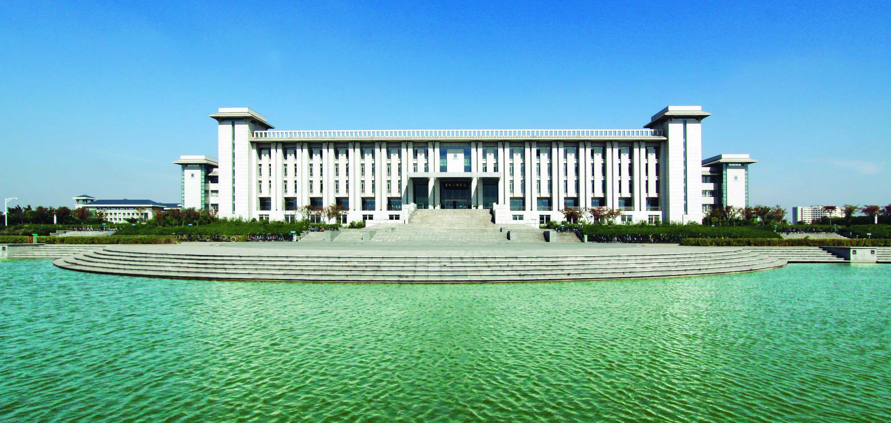
请输入你的章节标题→图示✪04✪并列
请输入你的标题
请输入你的标题
请输入你的标题
当您单击设计并选择新的主题时，图片、图表或图形将会更改以匹配新的主题
当您单击设计并选择新的主题时，图片、图表或图形将会更改以匹配新的主题
当您单击设计并选择新的主题时，图片、图表或图形将会更改以匹配新的主题

Slide 13

论文结构
Paper Structure

Slide 14

请输入你的章节标题→图示✪05✪论文结构
请输入你的主标题
请输入你的小标题
请输入你的副标题
当您单击设计并选择新的主题时，图片、图表或图形将会更改以匹配新的主题
请输入你的小标题
当您单击设计并选择新的主题时，图片、图表或图形将会更改以匹配新的主题
请输入你的小标题
当您单击设计并选择新的主题时，图片、图表或图形将会更改以匹配新的主题
请输入你的小标题
当您单击设计并选择新的主题时，图片、图表或图形将会更改以匹配新的主题

Slide 15

研究方法与过程
Research Methods And Processes

Slide 16
请输入你的章节标题→图示✪06✪流程&时间轴
请输入你的主标题
请输入你的副标题
请输入你的小标题
请输入你的小标题
请输入你的小标题
当您单击设计并选择新的主题时，图片、图表或图形将会更改以匹配新的主题
当您单击设计并选择新的主题时，图片、图表或图形将会更改以匹配新的主题
当您单击设计并选择新的主题时，图片、图表或图形将会更改以匹配新的主题

Slide 17
请输入你的章节标题→图示✪07✪流程&时间轴
请输入你的主标题
请输入你的副标题
请输入你的小标题
请输入你的小标题
请输入你的小标题
主题和样式也有助于文档保持协调
主题和样式也有助于文档保持协调
主题和样式也有助于文档保持协调

Slide 18
请输入你的章节标题→图示✪08✪流程&时间轴
请输入你的主标题
请输入你的副标题
请输入你的小标题
请输入你的小标题
主题和样式也有助于文档保持协调
主题和样式也有助于文档保持协调
请输入你的小标题
请输入你的小标题
主题和样式也有助于文档保持协调
主题和样式也有助于文档保持协调
请输入你的小标题
主题和样式也有助于文档保持协调

Slide 19
请输入你的章节标题→图示✪09✪流程&时间轴
请输入你的主标题
请输入你的副标题
请输入你的小标题
请输入你的小标题
主题和样式也有助于文档保持协调
主题和样式也有助于文档保持协调
请输入你的小标题
主题和样式也有助于文档保持协调

Slide 20
请输入你的章节标题→图示✪10✪流程&时间轴
1
3
5
请输入你的小标题
请输入你的小标题
请输入你的小标题
主题和样式也有助于文档保持协调
主题和样式也有助于文档保持协调
主题和样式也有助于文档保持协调
2
4
6
请输入你的小标题
请输入你的小标题
请输入你的小标题
主题和样式也有助于文档保持协调
主题和样式也有助于文档保持协调
主题和样式也有助于文档保持协调

Slide 21

请输入你的章节标题→图示✪11✪流程&时间轴
主题和样式
有助于文档协调
主题和样式
有助于文档协调
主题和样式
有助于文档协调
主题和样式
有助于文档协调
请输入你的小标题
请输入你的小标题
主题和样式也有助于文档保持协调。当您单击设计并选择新的主题时，图片、图表将会更改以匹配新的主题。当应用样式时，您的标题会进行更改以匹配新的主题
主题和样式也有助于文档保持协调。当您单击设计并选择新的主题时，图片、图表将会更改以匹配新的主题。当应用样式时，您的标题会进行更改以匹配新的主题

Slide 22
请输入你的章节标题→图示✪12.1✪流程&时间轴
请输入你的小标题
当您单击设计并选择新的主题时，图片、图表或图形将会更改以匹配新的主题
请输入你的小标题
当您单击设计并选择新的主题时，图片、图表或图形将会更改以匹配新的主题
请输入你的小标题
当您单击设计并选择新的主题时，图片、图表或图形将会更改以匹配新的主题

Slide 23
请输入你的章节标题→图示✪12.2✪流程&时间轴
请输入你的小标题
当您单击设计并选择新的主题时，图片、图表或图形将会更改以匹配新的主题
请输入你的小标题
当您单击设计并选择新的主题时，图片、图表或图形将会更改以匹配新的主题
请输入你的小标题
当您单击设计并选择新的主题时，图片、图表或图形将会更改以匹配新的主题

Slide 24

请输入你的章节标题→图示✪12.3✪流程&时间轴
请输入你的小标题
当您单击设计并选择新的主题时，图片、图表或图形将会更改以匹配新的主题
请输入你的小标题
当您单击设计并选择新的主题时，图片、图表或图形将会更改以匹配新的主题
请输入你的小标题
当您单击设计并选择新的主题时，图片、图表或图形将会更改以匹配新的主题

Slide 25
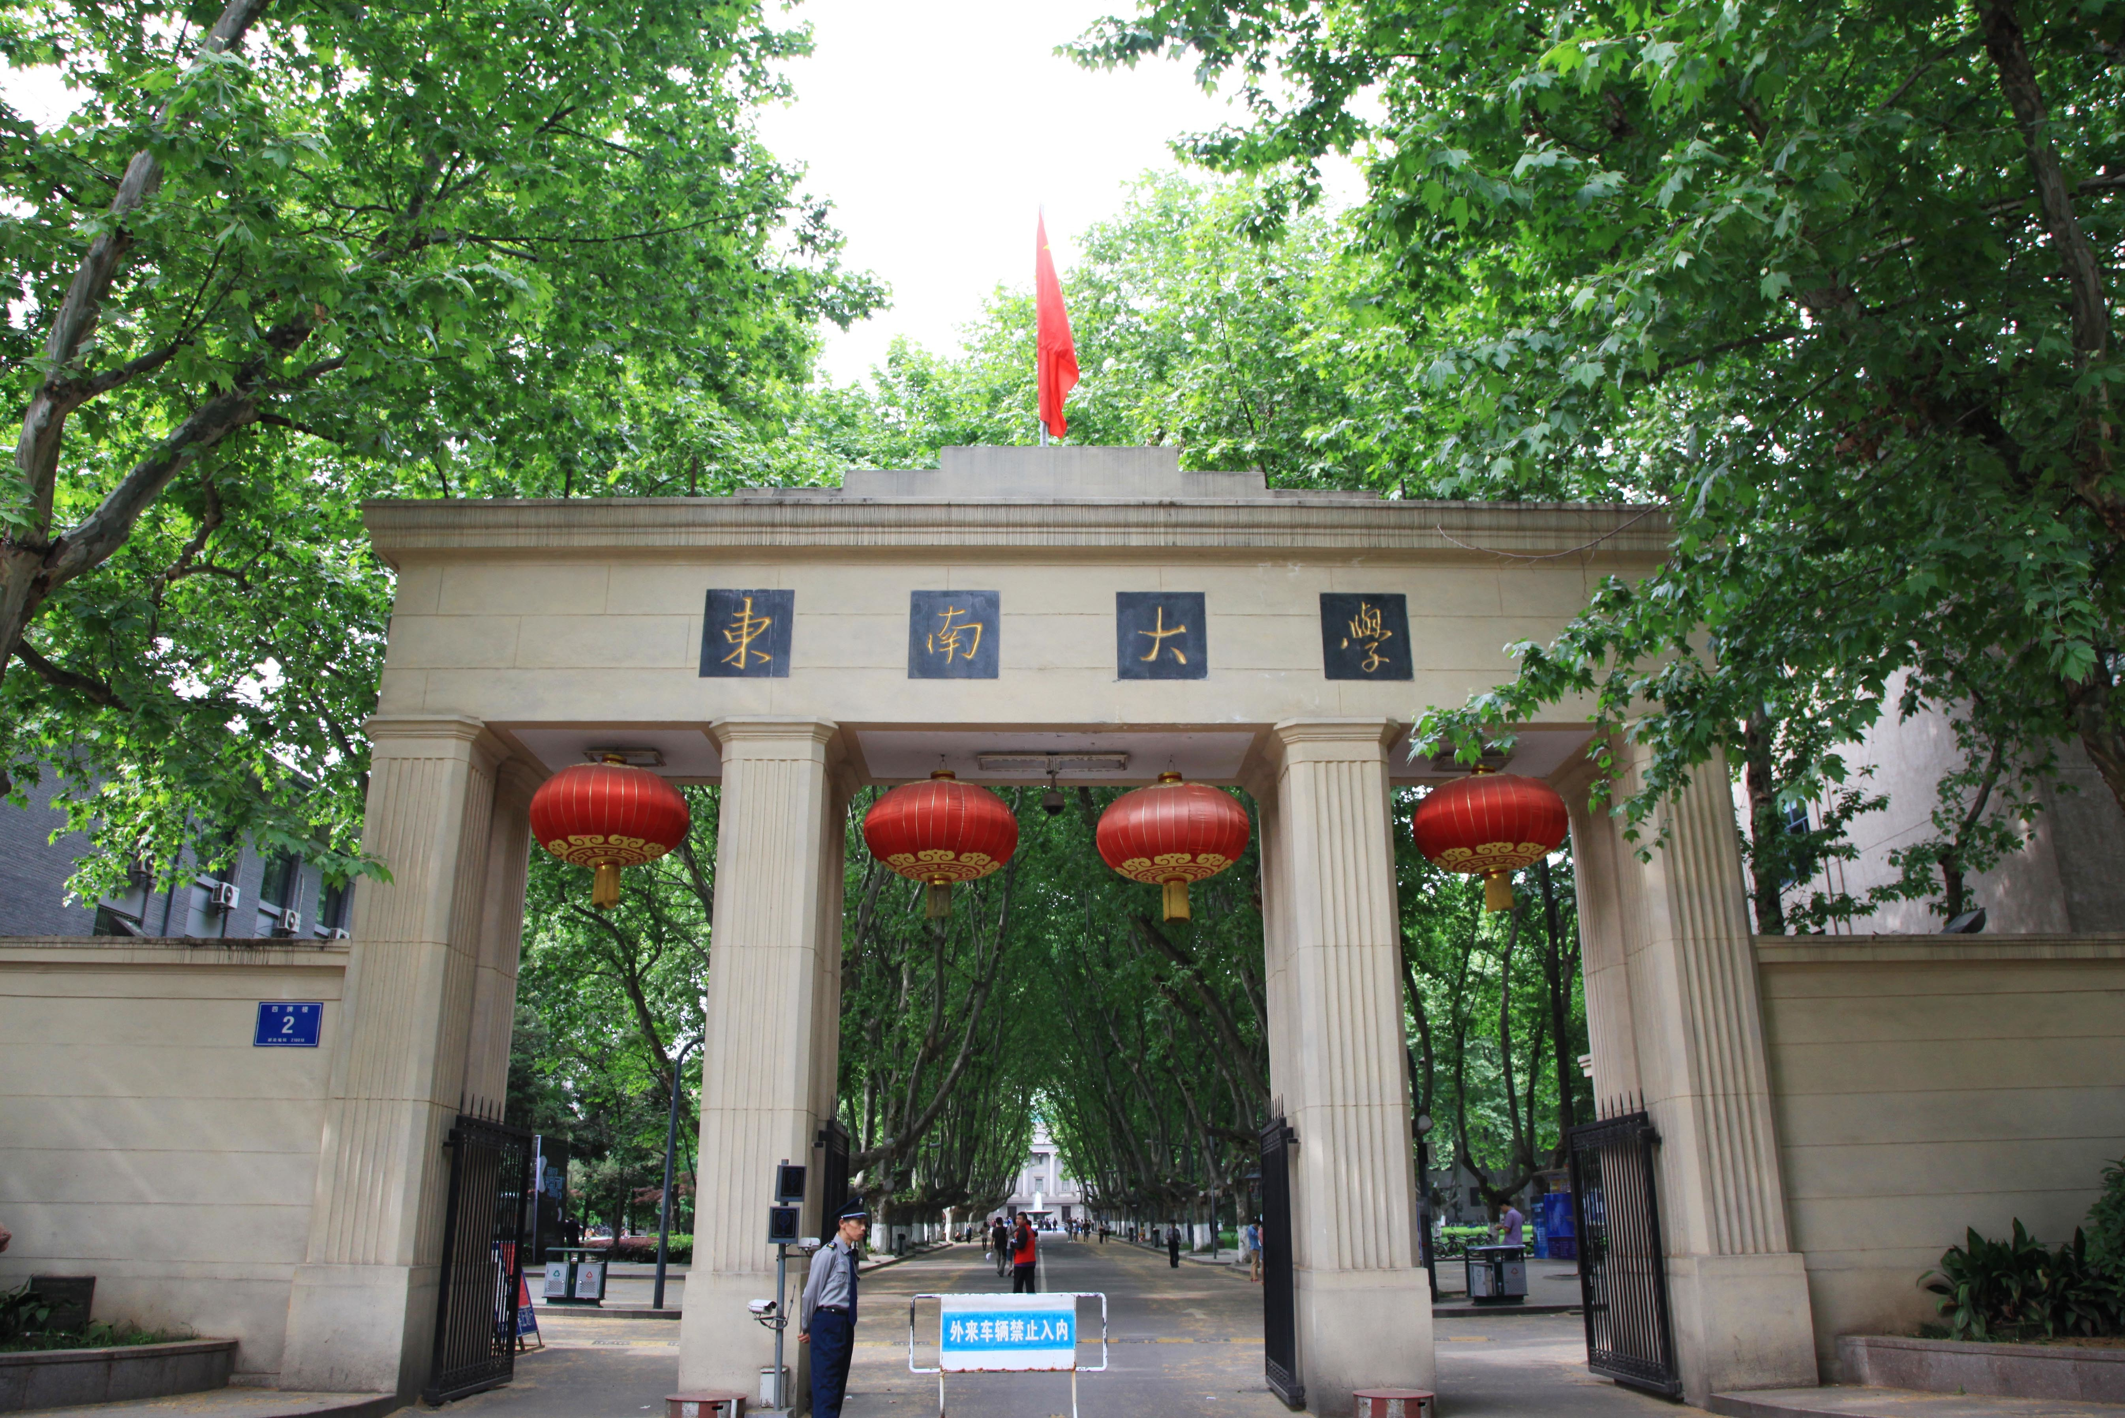

请输入你的章节标题→图示✪13✪图文并列
请输入你的标题
请输入你的标题
请输入你的标题
当您单击设计并选择新的主题时，图片、图表将会更改以匹配新的主题
当您单击设计并选择新的主题时，图片、图表将会更改以匹配新的主题
当您单击设计并选择新的主题时，图片、图表将会更改以匹配新的主题

Slide 26
请输入你的章节标题→图示✪14✪图文并列
请输入你的标题
主题和样式也有助于文档保持协调。当您单击设计并选择新的主题时，图片、图表或图形将会更改以匹配新的主题
请输入你的标题
主题和样式也有助于文档保持协调。当您单击设计并选择新的主题时，图片、图表或图形将会更改以匹配新的主题

Slide 27
请输入你的章节标题→图示✪15✪图文并列
主题和样式也有助于文档保持协调。当您单击设计并选择新的主题时，图片、图表或 SmartArt 图形将会更改以匹配新的主题。当应用样式时，您的标题会进行更改以匹配新的主题
请输入你的标题
请输入你的标题
当您单击设计并选择新的主题时，图片、图表将会
当您单击设计并选择新的主题时，图片、图表将会
请输入你的标题
请输入你的标题
当您单击设计并选择新的主题时，图片、图表将会
当您单击设计并选择新的主题时，图片、图表将会

Slide 28
请输入你的章节标题→图示✪16✪图文并列
请输入你的标题
1
当您单击设计并选择新的主题时，图片、图表将会更改以匹配新的主题
2
当您单击设计并选择新的主题时，图片、图表将会更改以匹配新的主题
3
当您单击设计并选择新的主题时，图片、图表将会更改以匹配新的主题

Slide 29
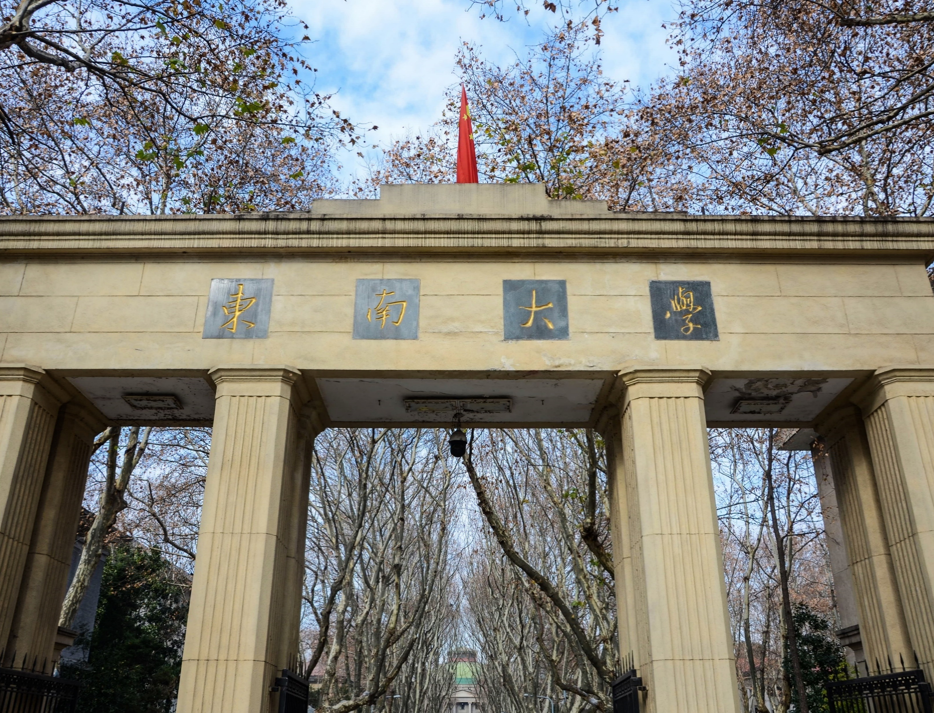
请输入你的章节标题→图示✪17✪图文并列
请输入你的标题
1
当您单击设计并选择新的主题时，图片、图表将会更改以匹配新的主题
2
当您单击设计并选择新的主题时，图片、图表将会更改以匹配新的主题
3
当您单击设计并选择新的主题时，图片、图表将会更改以匹配新的主题

Slide 30
请输入你的章节标题→图示✪18✪层次关系
请输入你的小标题
请输入你的小标题
当您单击设计并选择新的主题时，图片、图表或图形将会更改以匹配新的主题
当您单击设计并选择新的主题时，图片、图表或图形将会更改以匹配新的主题
请输入你的小标题
主题和样式也有助于文档保持协调

Slide 31

研究分析与成果
Research Analysis And Results

Slide 32


请输入你的章节标题→图示✪19✪层次关系
请输入你的小标题
主题和样式也有助于文档保持协调。当应用样式时，您的标题会进行更改以匹配新的主题
请输入你的小标题
请输入你的小标题
当您单击设计并选择新的主题时，图片、图表或图形将会更改以匹配新的主题
当您单击设计并选择新的主题时，图片、图表或图形将会更改以匹配新的主题
请输入你的主标题
请输入你的副标题

Slide 33

请输入你的章节标题→图示✪20✪层次关系
请输入你的标题
请输入你的小标题
请输入你的小标题
请输入你的小标题
图片、图表或图形将会更改以匹配新的主题
图片、图表或图形将会更改以匹配新的主题
图片、图表或图形将会更改以匹配新的主题

Slide 34
请输入你的章节标题→图示✪21✪层次关系
请输入你的标题
请输入你的小标题
请输入你的小标题
图形将会匹配新的主题
图形将会匹配新的主题
请输入你的小标题
请输入你的小标题
请输入你的小标题
图形将会匹配新的主题
图形将会匹配新的主题
图形将会匹配新的主题

Slide 35
请输入你的章节标题→图示✪22✪层次关系
请输入你的小标题
当您单击设计并选择新的主题时，图片、图表或图形将会更改以匹配新的主题
请输入你的标题
请输入你的小标题
当您单击设计并选择新的主题时，图片或图形将会更改以匹配新的主题
当您单击设计并选择新的主题时，图片、图表或图形将会更改以匹配新的主题
请输入你的小标题
当您单击设计并选择新的主题时，图片、图表或图形将会更改以匹配新的主题

Slide 36

主要结论
Main Conclusions

Slide 37
请输入你的章节标题→图示✪23✪条形图
请输入你的主标题
请输入你的副标题

Slide 38
请输入你的章节标题→图示✪24✪柱状图
请输入你的主标题
请输入你的副标题
请输入你的小标题
主题和样式也有助于文档保持协调。当应用样式时，您的标题会进行更改以匹配新的主题

Slide 39
请输入你的章节标题→图示✪25.1✪柱状图
请输入你的标题
主题和样式也有助于文档保持协调。当您单击设计并选择新的主题时，图片、图表或 SmartArt 图形将会更改以匹配新的主题。当应用样式时，您的标题会进行更改以匹配新的主题

Slide 40
请输入你的章节标题→图示✪25.2✪柱状图
请输入你的标题
主题和样式也有助于文档保持协调。当您单击设计并选择新的主题时，图片、图表或 SmartArt 图形将会更改以匹配新的主题。当应用样式时，您的标题会进行更改以匹配新的主题

Slide 41
请输入你的章节标题→图示✪26✪饼图
30
80
50
%
%
%
百分比
百分比
百分比
请输入你的小标题
请输入你的小标题
请输入你的小标题
当您单击设计并选择新的主题时，图片、图表或图形将会更改以匹配新的主题
当您单击设计并选择新的主题时，图片、图表或图形将会更改以匹配新的主题
当您单击设计并选择新的主题时，图片、图表或图形将会更改以匹配新的主题

Slide 42
请输入你的章节标题→图示✪27✪饼图
请输入你的小标题
请输入你的小标题
当您单击设计并选择新的主题时，图片、图表或图形将会更改以匹配新的主题
当您单击设计并选择新的主题时，图片、图表或图形将会更改以匹配新的主题

Slide 43
请输入你的章节标题→图示✪28✪环形图
70
请输入你的小标题
%
当您单击并选择新的主题时，图片将会更改以匹配新的主题
60
请输入你的小标题
%
当您单击并选择新的主题时，图片将会更改以匹配新的主题
40
请输入你的小标题
%
当您单击并选择新的主题时，图片将会更改以匹配新的主题

Slide 44
请输入你的章节标题→图示✪29✪折/曲线图
请输入你的小标题
当您单击设计并选择新的主题时，图片、图表或图形将会更改以匹配新的主题
请输入你的小标题
当您单击设计并选择新的主题时，图片、图表或图形将会更改以匹配新的主题

Slide 45
请输入你的章节标题→图示✪30✪表格
请输入你的主标题
请输入你的副标题
实验对象 | 变量 1 | 变量 2 | 变量 3 | 变量 4
对象 1 | 合格 | 合格 | 合格 | 合格
对象 2 | 合格 | 合格 | 合格 | 合格
对象 3 | 不合格 | 合格 | 不合格 | 不合格
对象 4 | 合格 | 合格 | 合格 | 合格

Slide 46
请输入你的章节标题→图示✪31✪甘特图
请输入你的主标题
请输入你的副标题
行程内容 | 时间段 1 | 时间段 2 | 时间段 3 | 时间段 4
活动行程 1
活动行程 2
活动行程 3
活动行程 4

Slide 47

参考文献
Relevant Reference

Slide 48
参考文献
［1］吴克坚，于晓红，钱瑞明主编. 设计原理与方法Ⅰ（2）.北京:高等教育出版社,2005
［2］王之栎,王之康主编.机械设计综合课程设计.北京:机械工业出版社,2015
［3］王宪伦，徐俊主编. 机械设计课程设计. 北京:化学工业出版社，2016
［4］龚桂义主编.机械设计课程设计图册.北京:高等教育出版社,2013
［5］顾玉坚，李世兰主编.工程制图基础. 北京:高等教育出版社,2015
［6］机械设计手册编委会编.机械设计手册.北京:机械工业出版社,2005

Slide 49
感谢各位老师的
悉心指导！
Thanks For Your Guidance
答辩人：XXXX
指导老师：XXXX
答辩日期：XXXX/XX/XX

Slide 50




东南大学LOGO
东南大学校徽

Slide 51
SEU 松针绿&金陵黄等距矩形

Slide 52
目录大页码（01~03）
PNG版（不适用于一键换色）

Slide 53
目录大页码（04~06）
PNG版（不适用于一键换色）

Slide 54



目录大页码（07~09）
PNG版（不适用于一键换色）

Slide 55
目录大页码（01~03）
可编辑版
（单独双击选中有色数字01→右键→填充 来改变颜色哦）

Slide 56
目录大页码（04~06）
可编辑版
（请安装Microsoft JhengHei UI Light）

Slide 57
目录大页码（07~09）
可编辑版
（请安装Microsoft JhengHei UI Light）

Slide 58
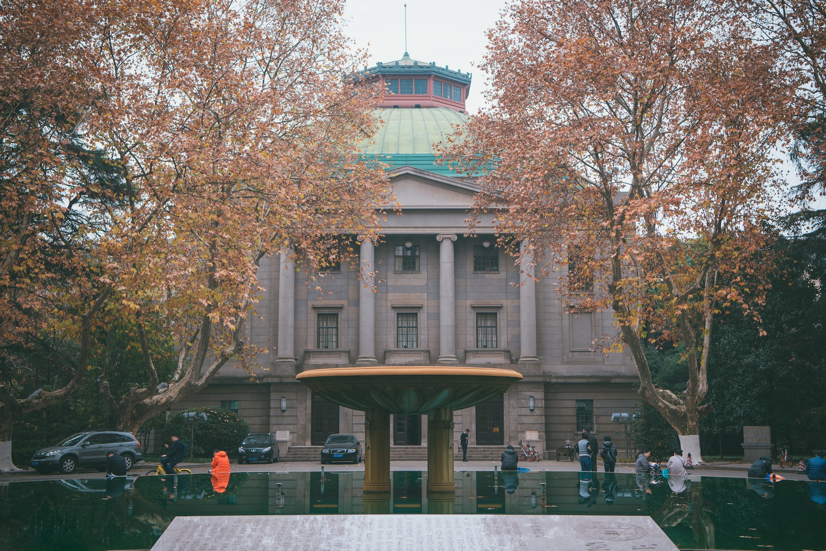
图片素材

Slide 59
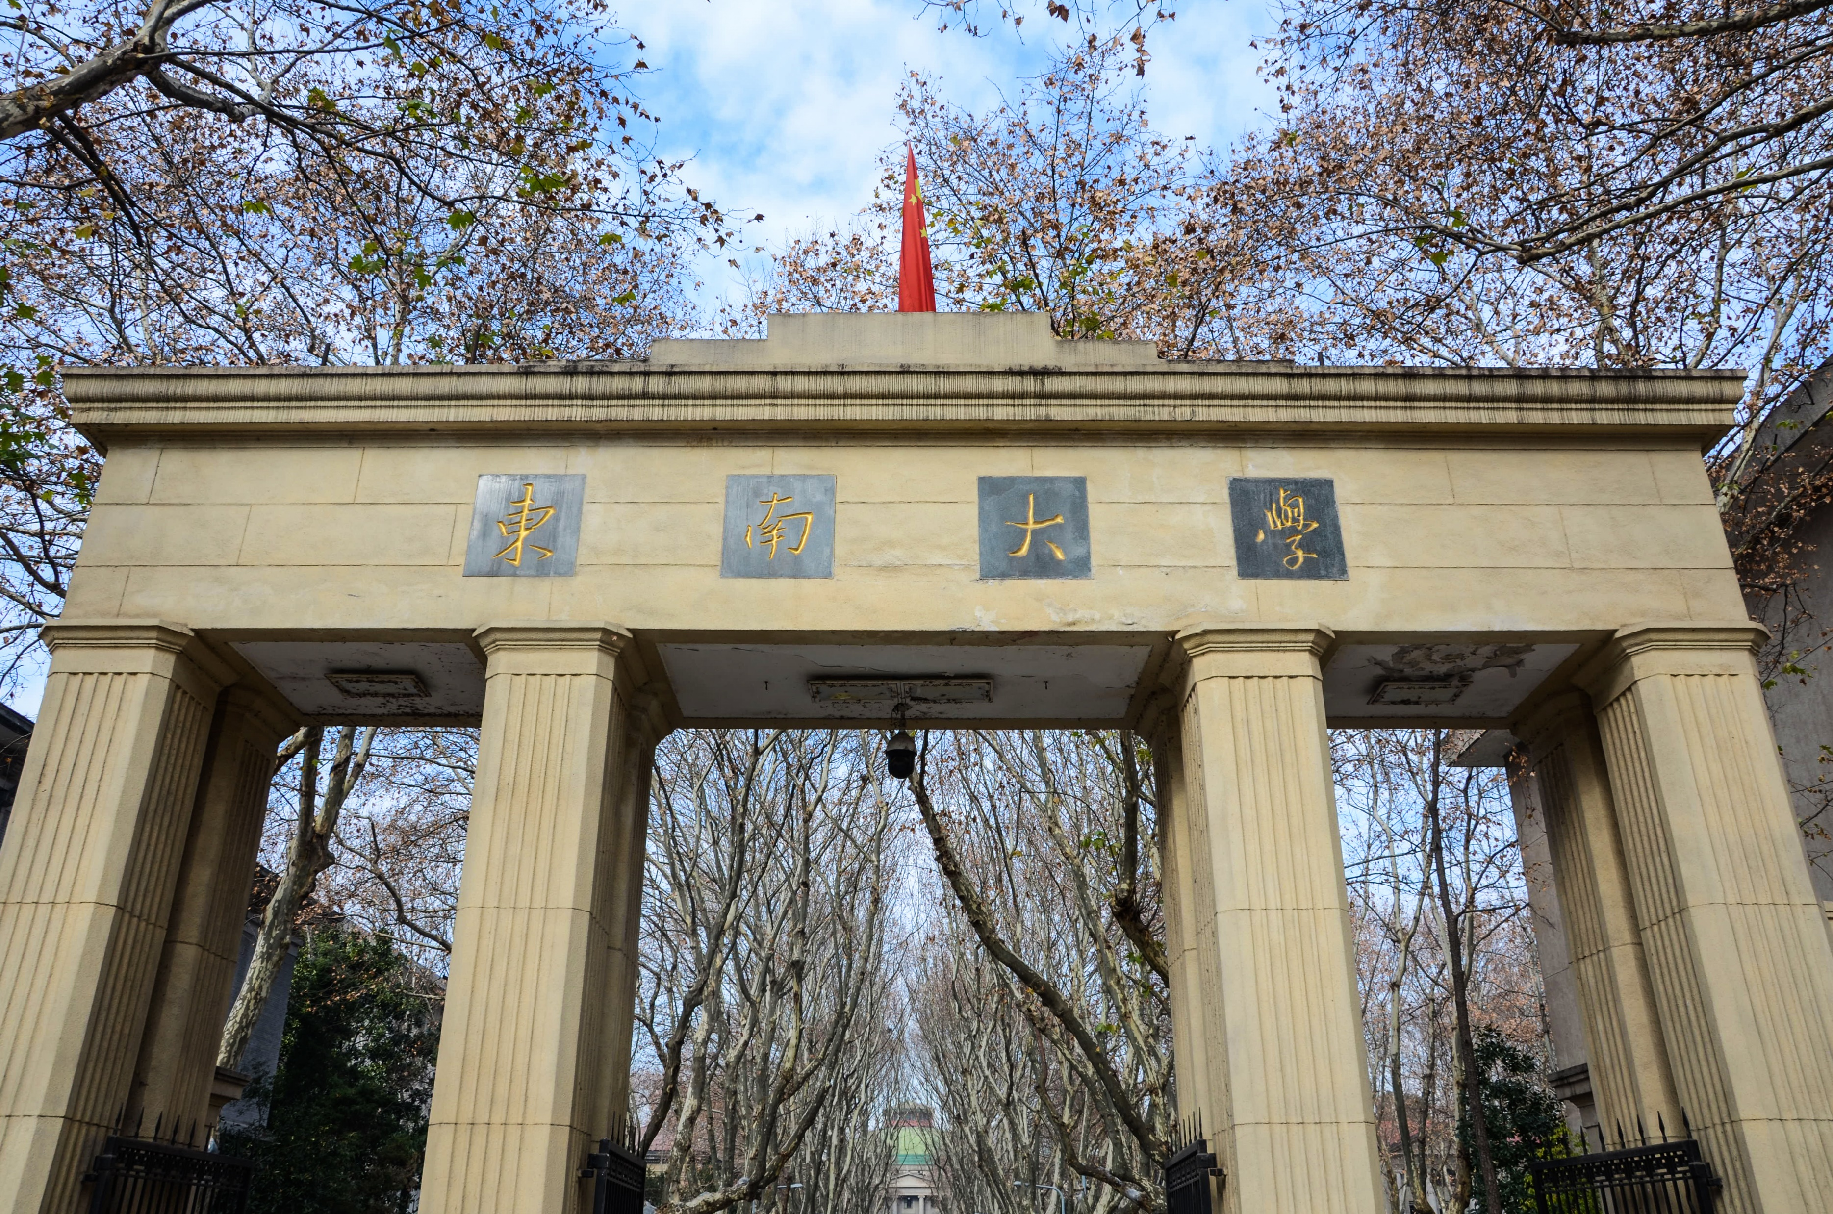
图片素材

Slide 60
图片素材

Slide 61
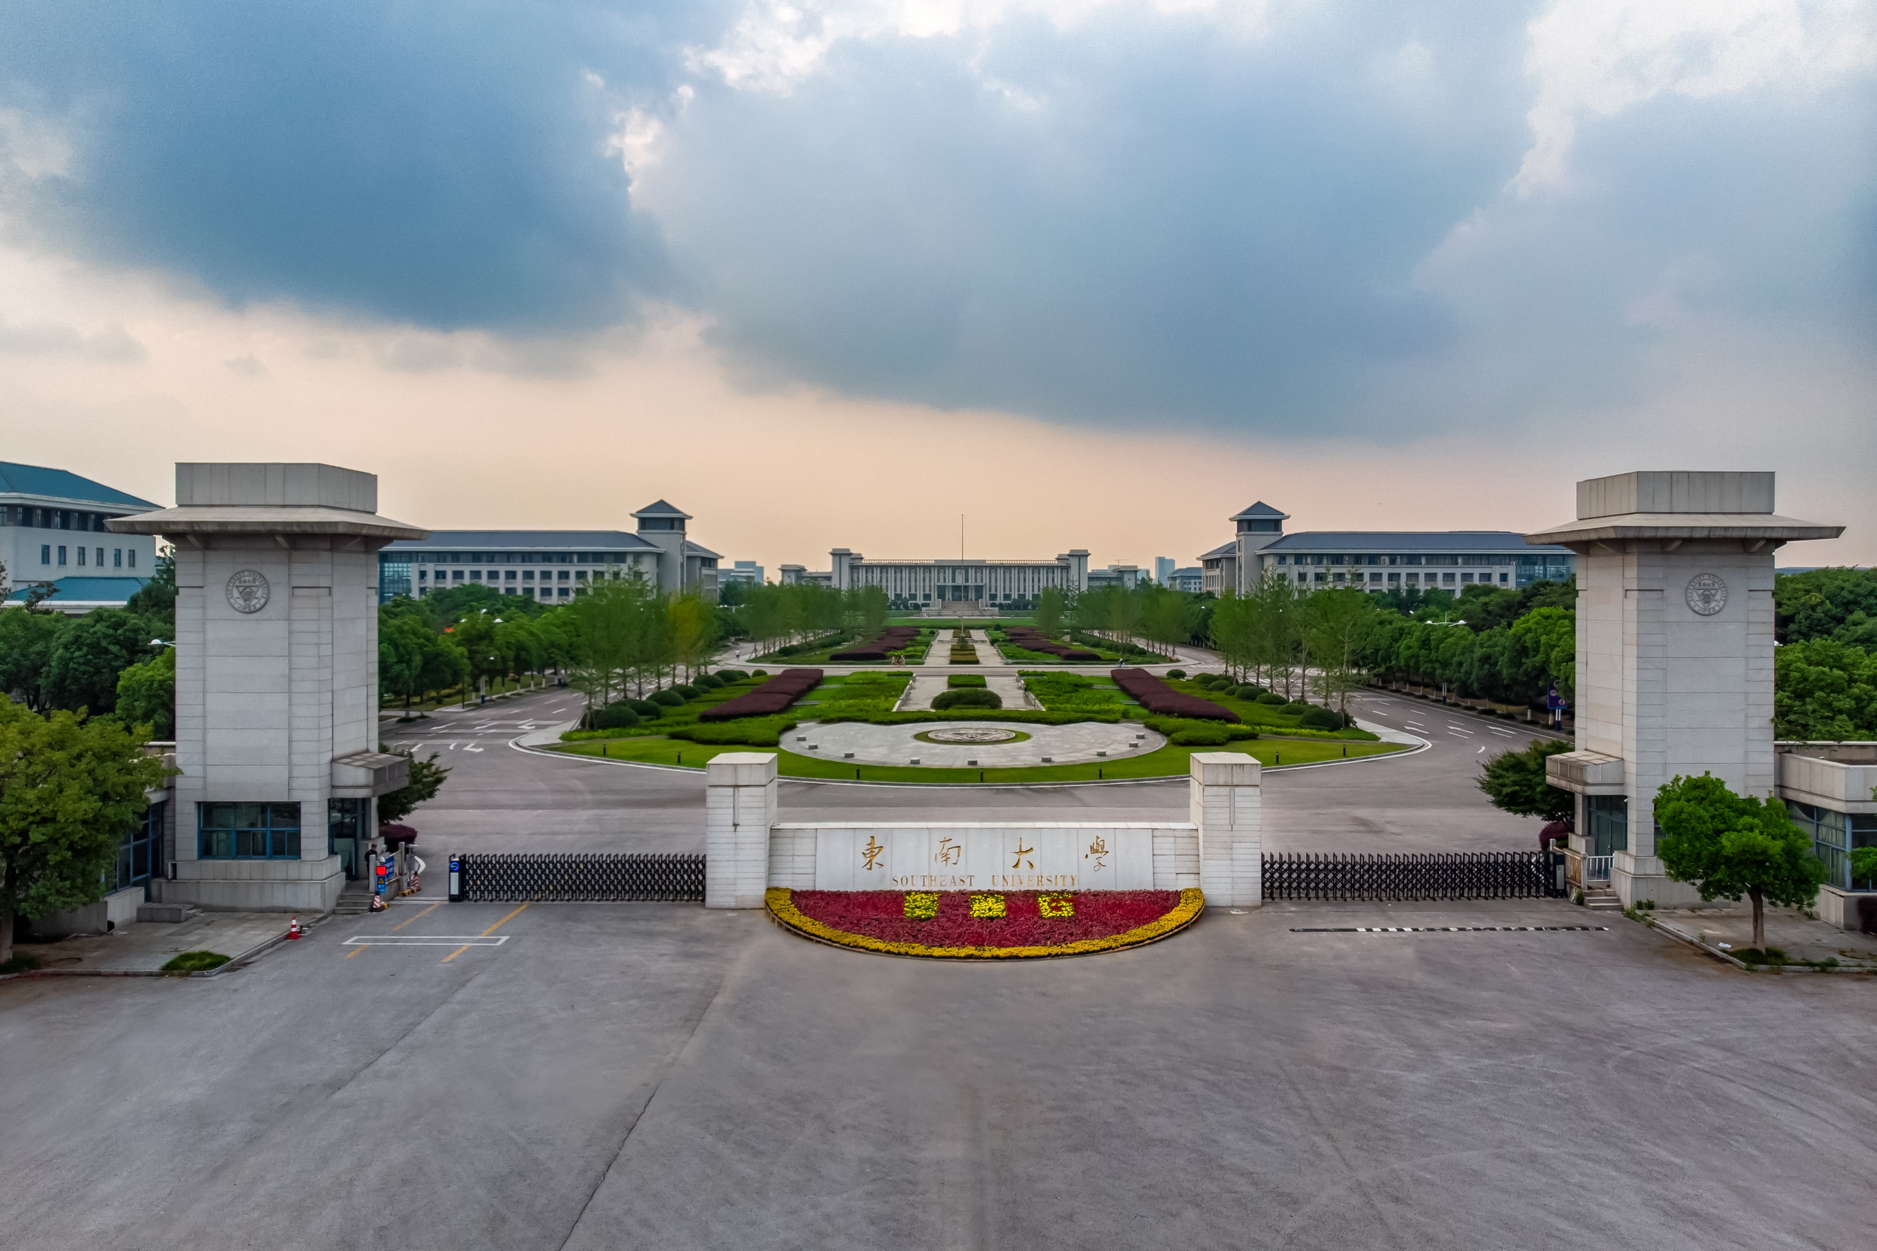
图片素材

Slide 62
图片素材

Slide 63
图片素材

Slide 64
图片素材

Slide 65

【 部分素材使用说明 】
本模板中使用的图片大部分在图片网站购买，只可以供个人使用，若有商业用途，请购买授权
本模板中使用的图片少部分取自东南大学官方网站
本模板中使用的大部分图标、插图取自PPT“一键”美化神器→ iSlide插件
模板内相关信息内容仅可以个人非商业用途使用

Slide 66
SEU
PPT模板使用规范
Usage Specification For PPT

Slide 67
色彩规范

Slide 68




主色&同频色
浅色&深色
平衡色

Slide 69

字体规范

Slide 70
中文字体
微软雅黑
使用说明
微软雅黑Light
微软雅黑与Arial字体属于版权字体，如此PPT需进行商用，请购买正版使用权
英文字体
Arial Black
Arial

Slide 71
格式规范

Slide 72
字号规范
行距规范
请输入你的主标题 32号
标题行间距1.0
请输入你的（副）标题 24号
正文行间距1.3
请输入你的小标题（表格文字） 20号
请输入你的正文 18号
请输入图表标签名称 12号

Slide 73
小贴士~

Slide 74

01
母版中的版式
应该怎样使用？

Slide 75
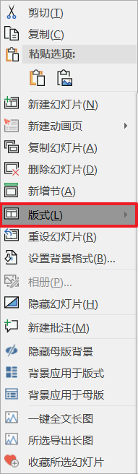
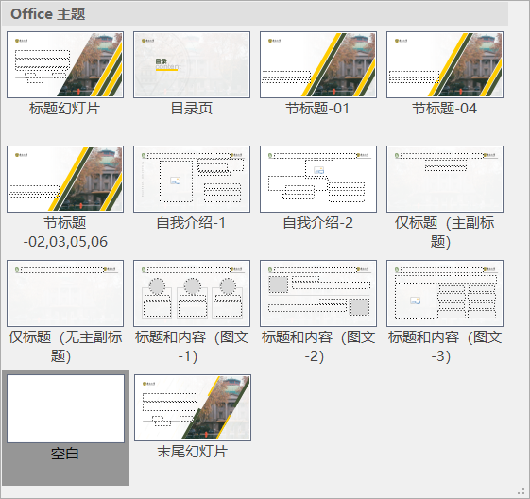
选择版式
右击幻灯片→版式
点击你打算使用的版式即可

Slide 76
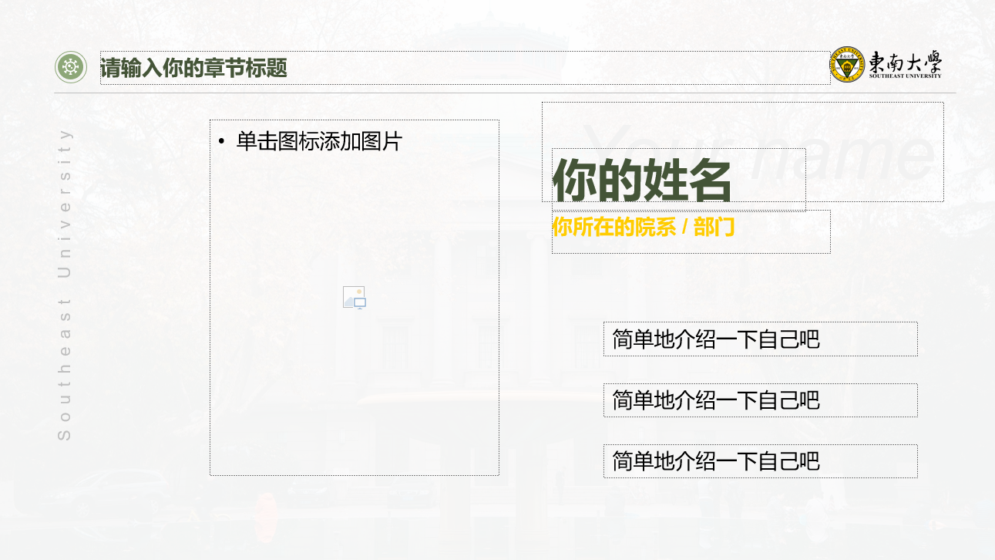
02
这样的版式
应该怎样使用？

Slide 77
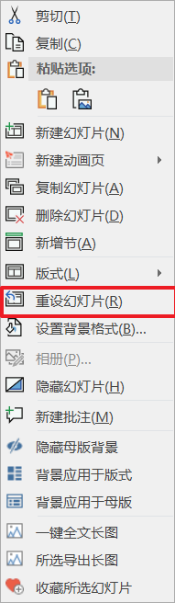
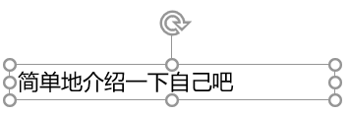
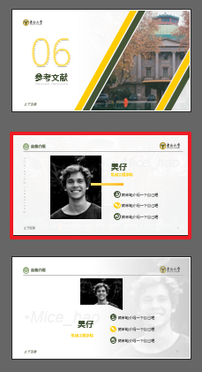
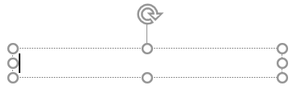
文本框
1
2
如果出现了视觉上的图层错位
可试着新建空白页重选版式or
右击幻灯片→重设幻灯片
点击这些待输入的文本框，即可输入你的文字

Slide 78
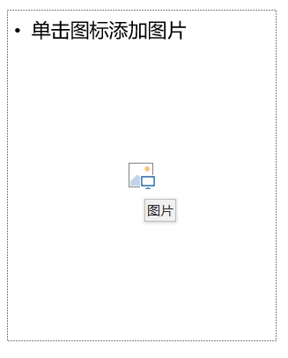
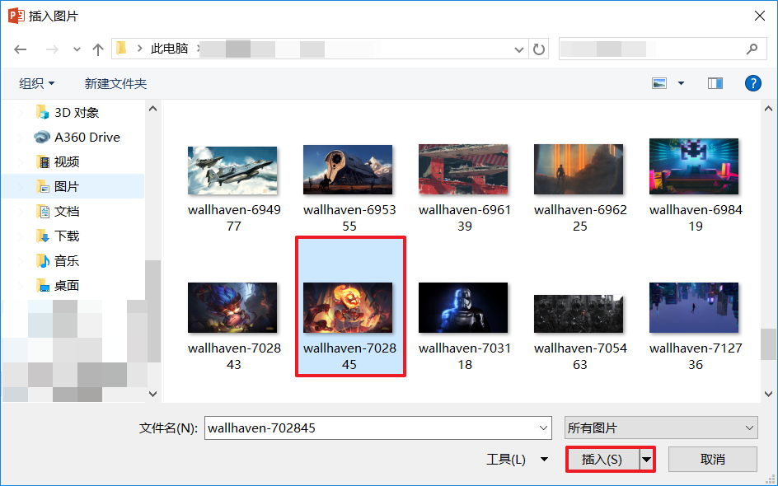
图片
1
2
点击中间的图标
选择想使用图片，点击“插入”

Slide 79
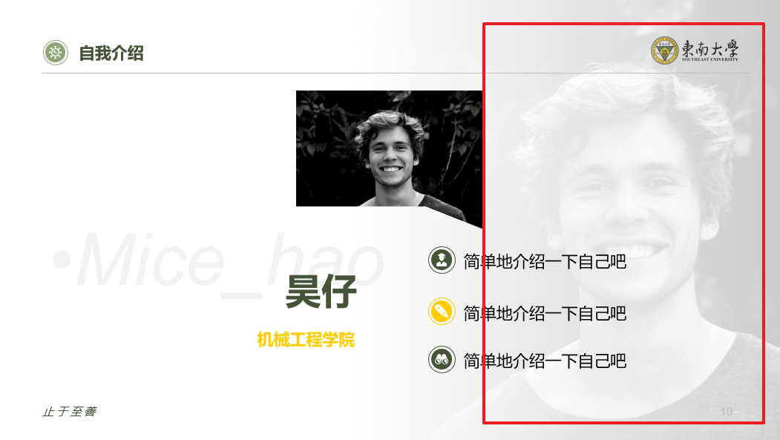
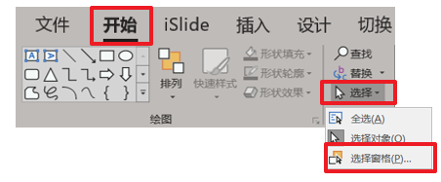
PS
右侧的半透明照片在母版中并没有设置占位符
感兴趣的同学可以点击“选择窗口”了解图层堆放顺序

Slide 80
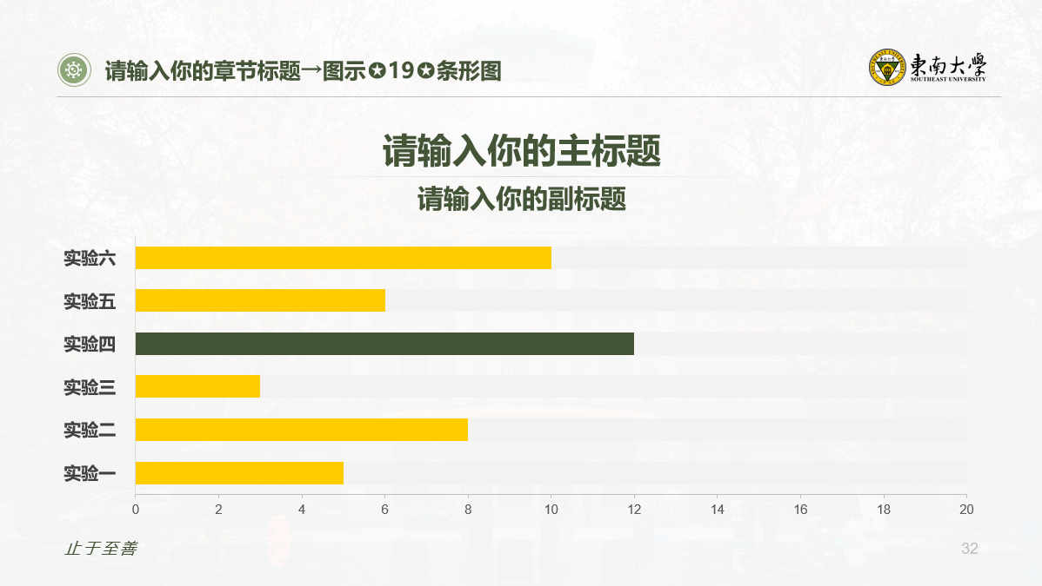
03
这样的图表
应该怎样修改成我的数据？

Slide 81
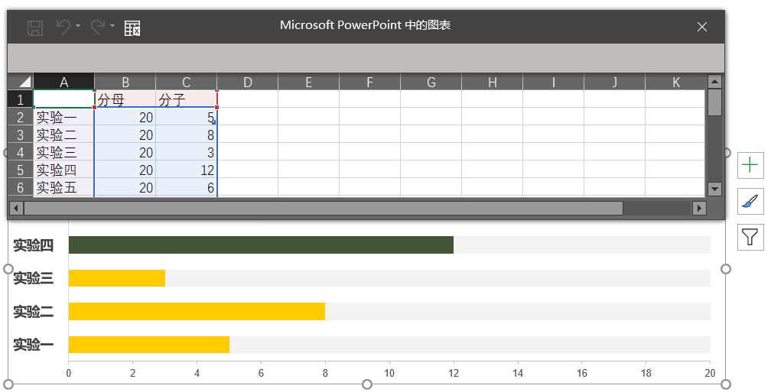
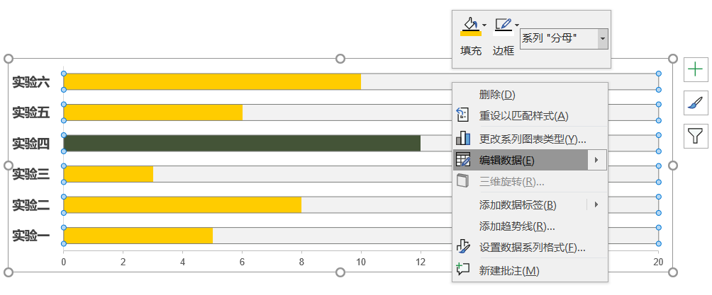
数据修改
此份模板中的图表皆可编辑，方法类同
1
右击图表→点击“编辑数据”
2
修改你的数据
PS：分母以灰色矩形表示，代表整体数据
分子以主题色矩形表示，代表子数据

Slide 82
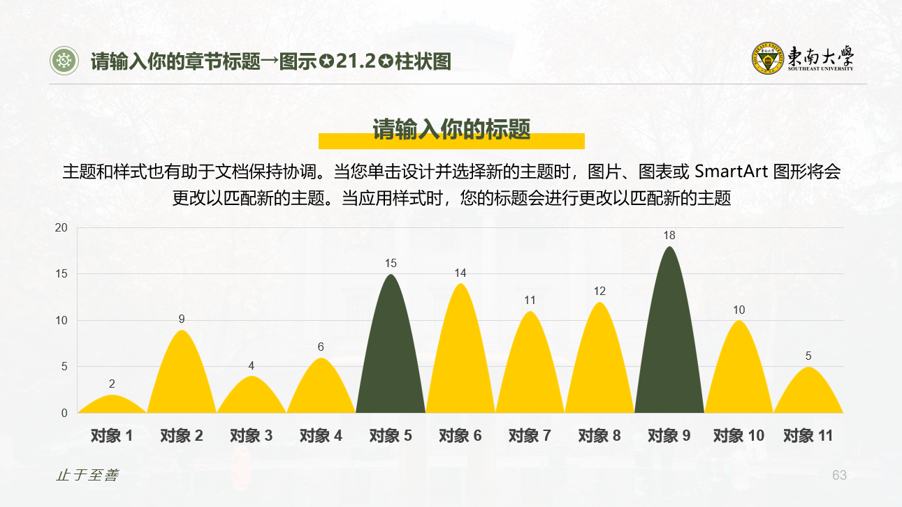
04
这样的图表
是怎么设置的呢？

Slide 83
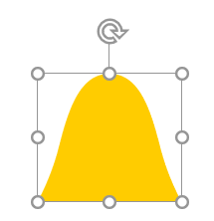
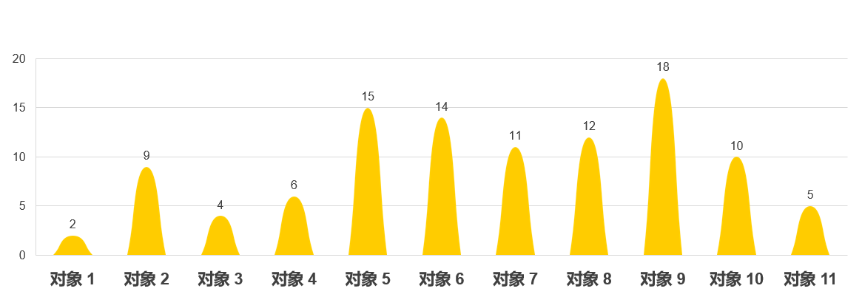
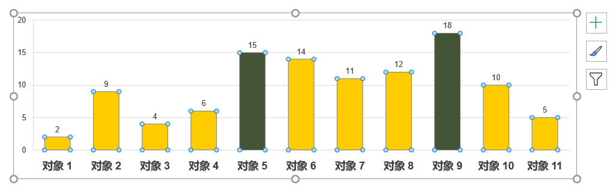
柱状修改
1
选择一个你想要的形状并选中
Ctrl+c
形状素材
Ctrl+v
2
点击初始图表中的柱子
3
Get!

Slide 84
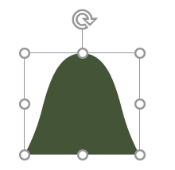
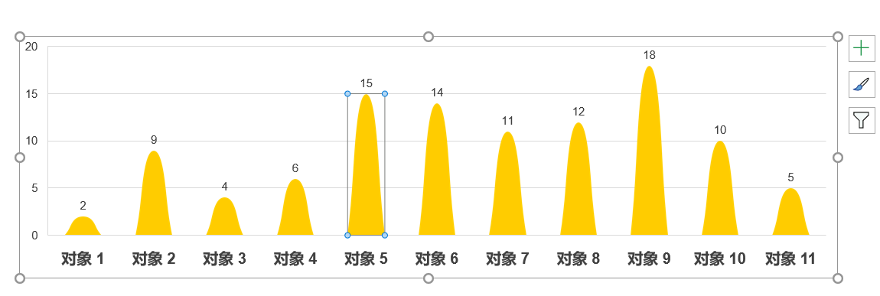
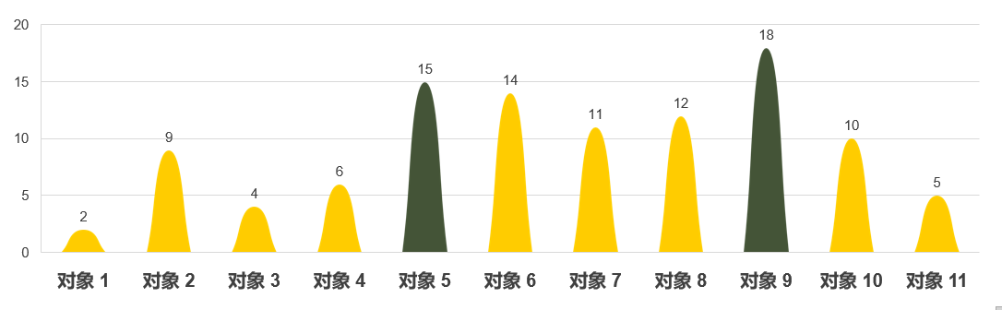
原本用做强调的柱子颜色如何还原？
1
将所选形状变为强调色并选中
点击更改后图表的柱子
再双击用做强调的柱子
2
3
重复前一步操作即可
Ctrl+c
Ctrl+v

Slide 85
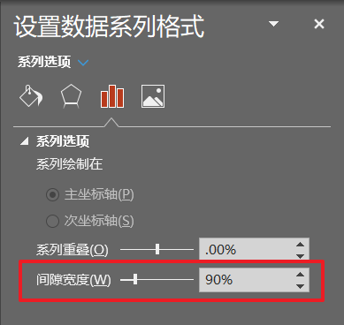
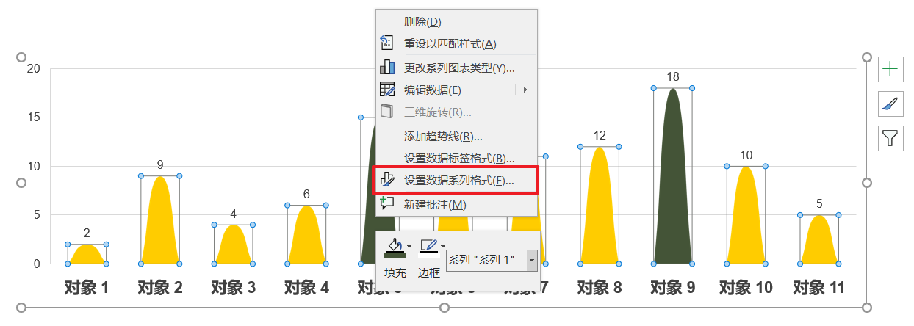
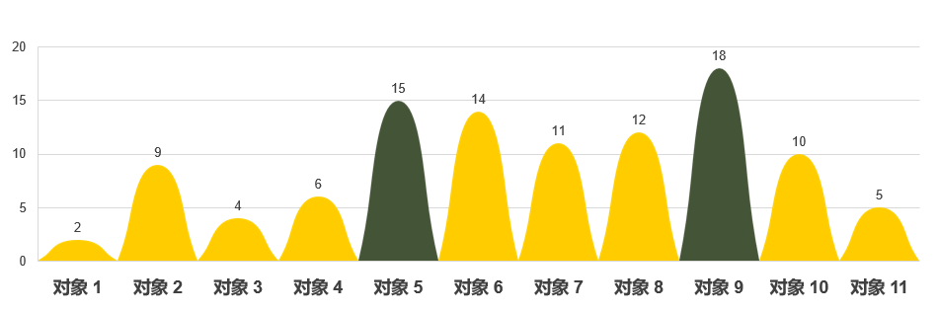
柱子看起来麻麻赖赖不圆润？ → 二次美化修改
1
右击图表柱子
→点击“设置数据系列格式”
2
调整间隙宽度，左边拉满

Slide 86
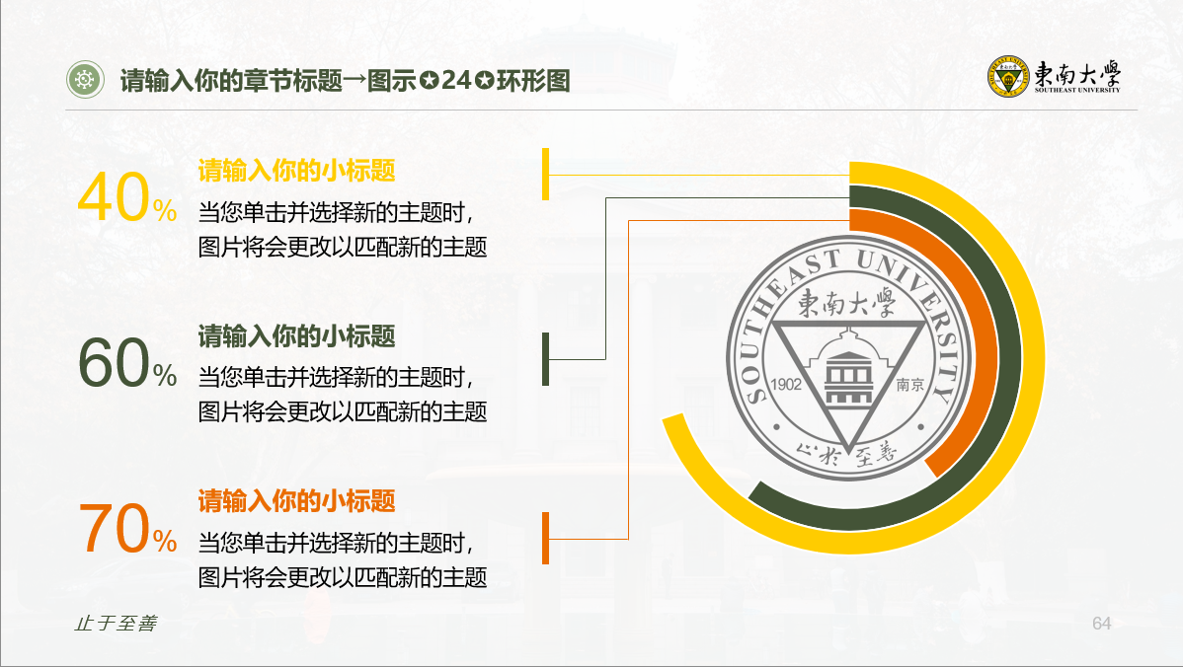
05
环形图和饼图
的注意事项？

Slide 87
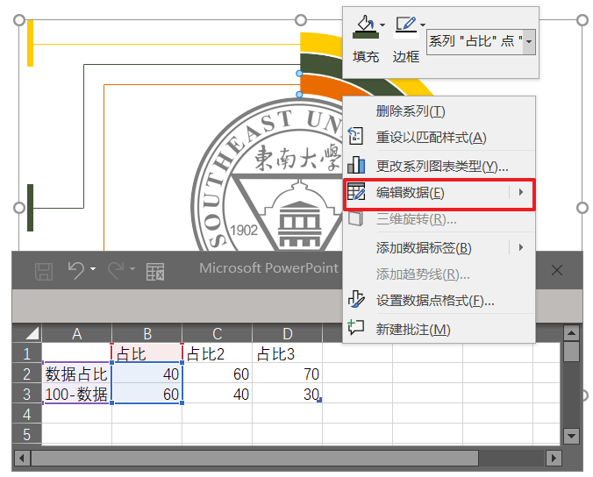
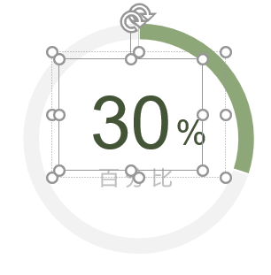
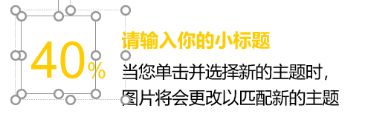
饼图、环形图注意事项
1
数据修改方法与上述方法相同
2
百分比数需手动修改

Slide 88

06
如何快速改变模板风格？

Slide 89
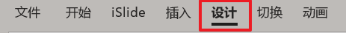
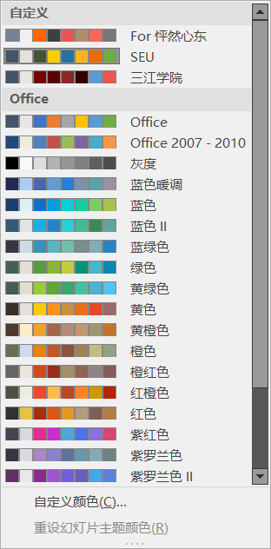
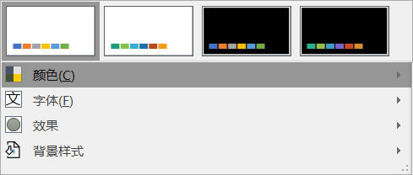
一键换色
1
2

Slide 90



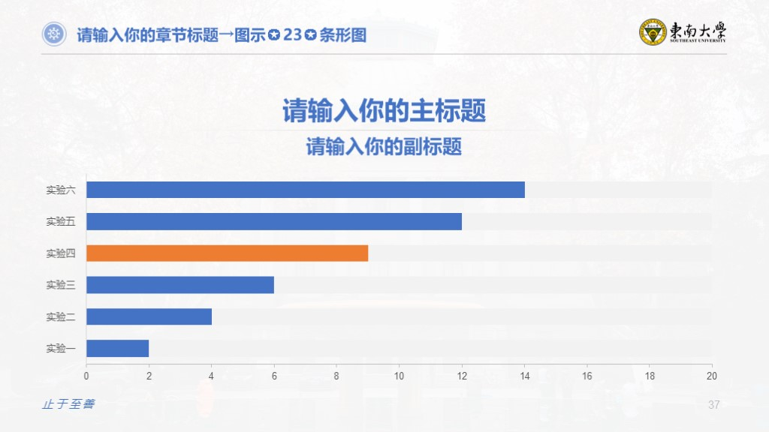
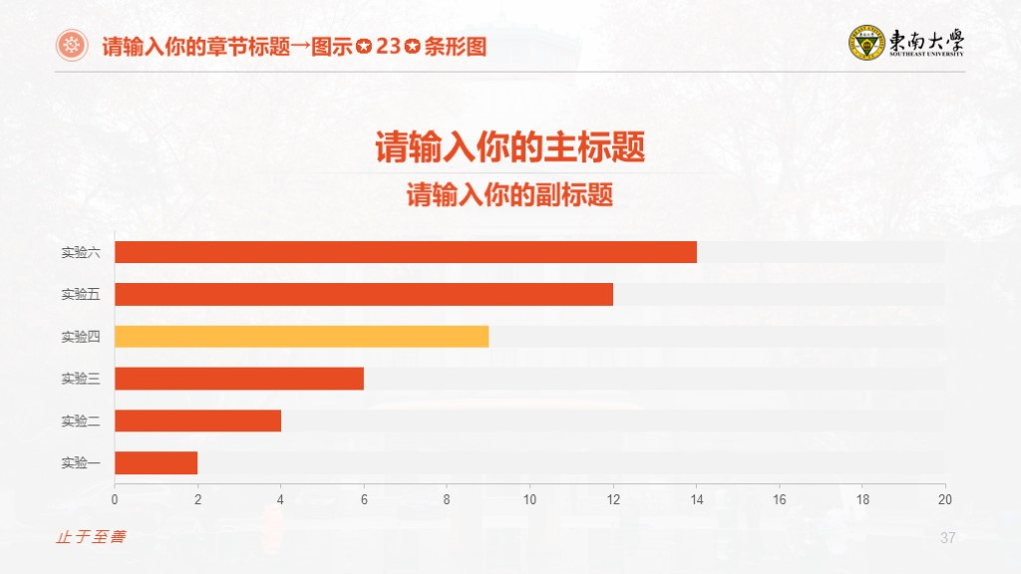
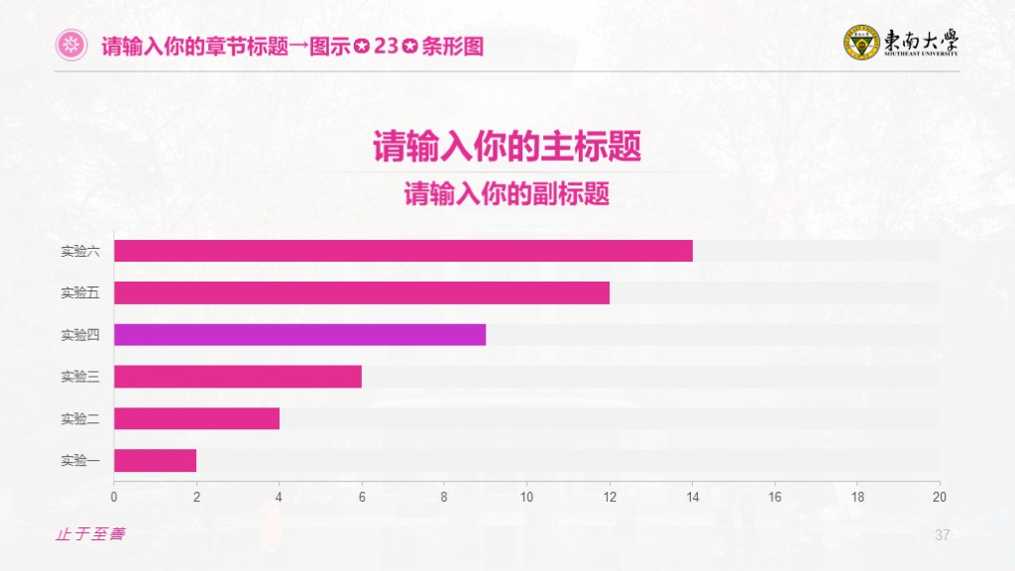
一键换色
3

Slide 91

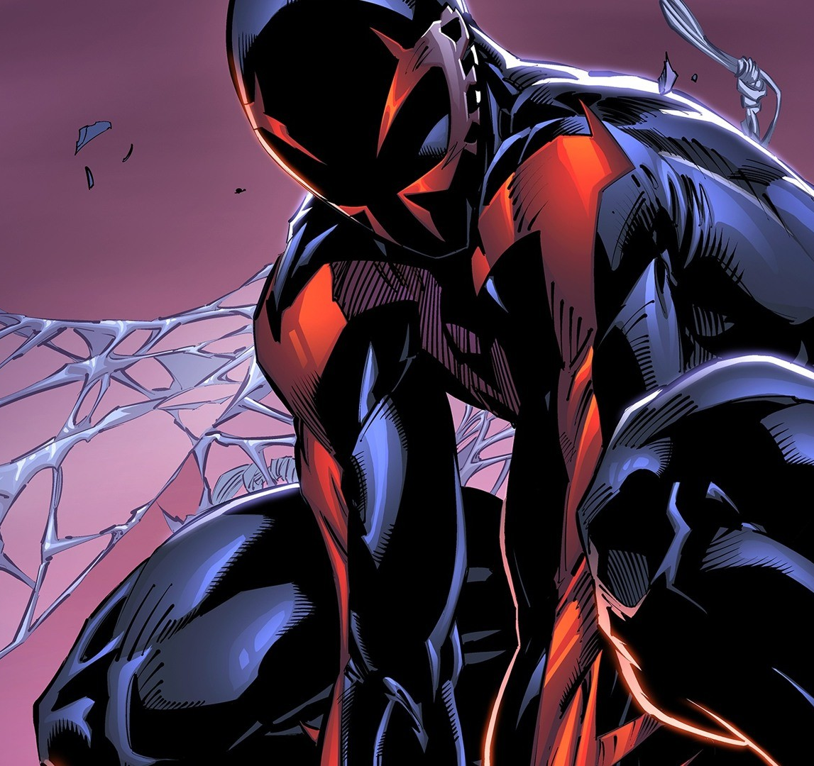


关于作者
李林昊
机械工程学院
School Of Mechanical Engineering Of SEU
2016级本科生

Slide 92


李林昊
东南大学

Slide 94


